Slide 1

최종 발표

Slide 2
목차
조원 소개
스마트 우편함
세분화
우편확인 (센서 조사, 실험, 결과)
알림 (통신 방법 조사, 실험, 결과)
완료 (취합, 테스팅)
코드 설명
조 장점 & 문제 해결

Slide 3
1. 조원 소개

Slide 4

박종호
결과보고서 제작
최정환
자료 정리
이현정
실험보고서 제작
오나연
회의록 제작 및
발표자료 제작

Slide 5





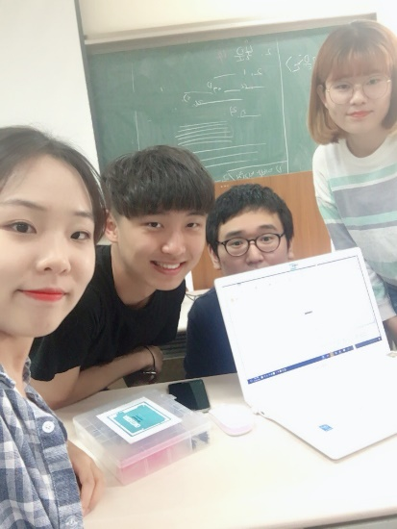
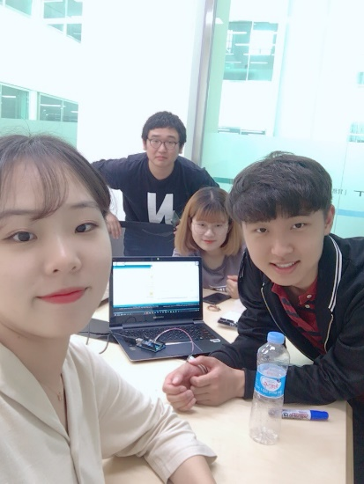
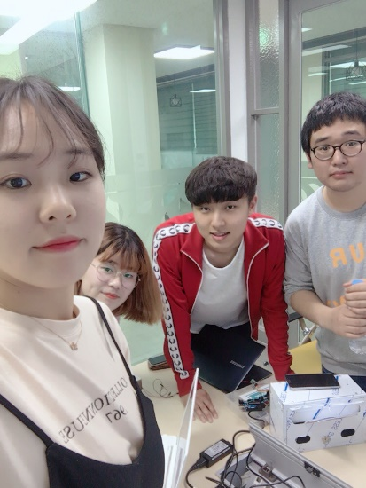
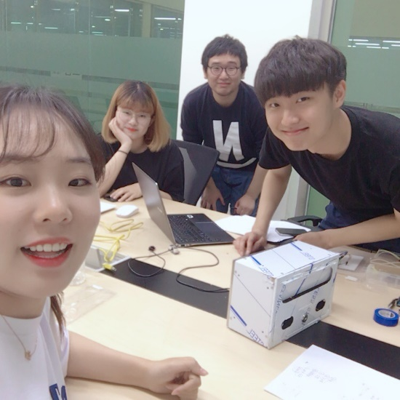
7주간 9번 회의

Slide 6
2. 스마트 우편함

Slide 9


Slide 10
우편 확인
알림
스마트 우편함

Slide 11
3. 세분화

Slide 12
센서 조사
우편 확인
센서 실험
통신 방법 조사
알림
통신 실험
취합
완성
테스트

Slide 13
센서 조사
우편 확인
센서 실험
통신 방법 조사
알림
통신 실험
취합
완성
테스트

Slide 14
4.1 센서 조사

Slide 15
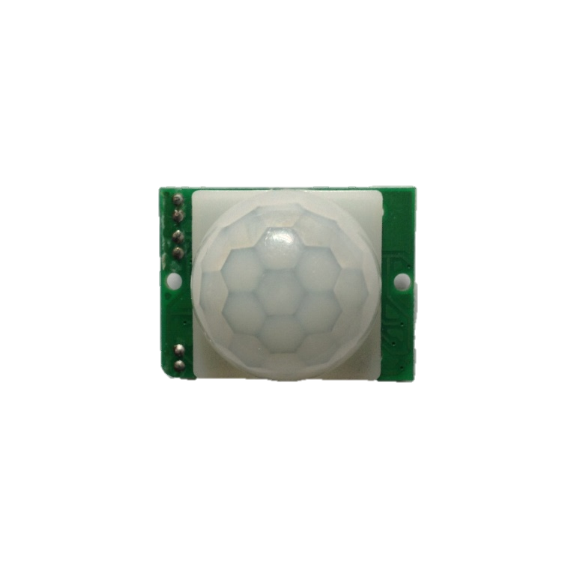
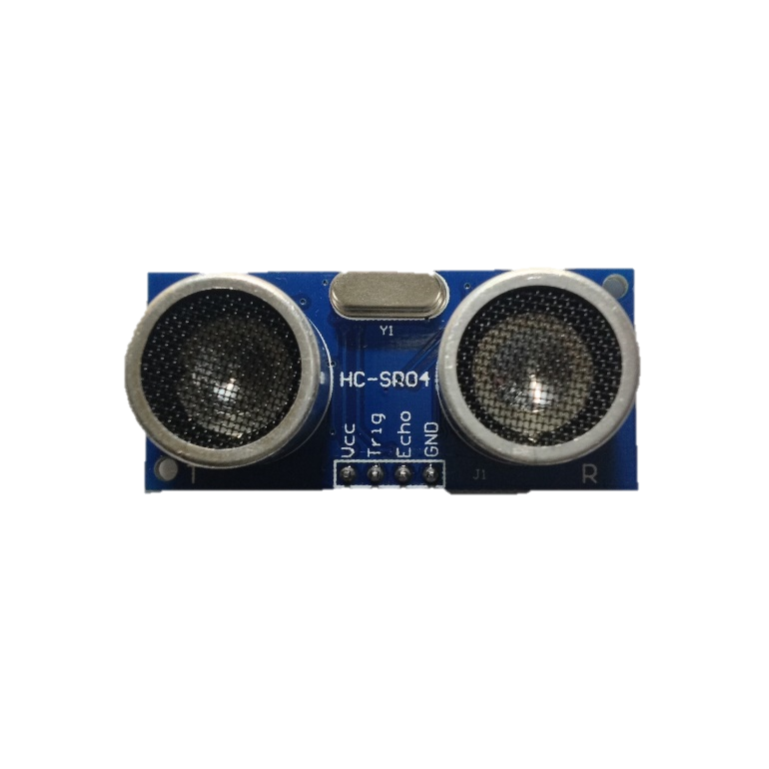
PIR
(적외선 모션 센서)
초음파 거리 센서

Slide 16
4.2 센서 실험

Slide 17
PIR
(적외선 모션 센서)

Slide 18
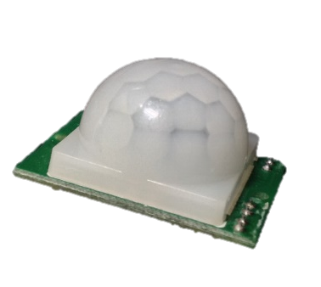

Slide 20
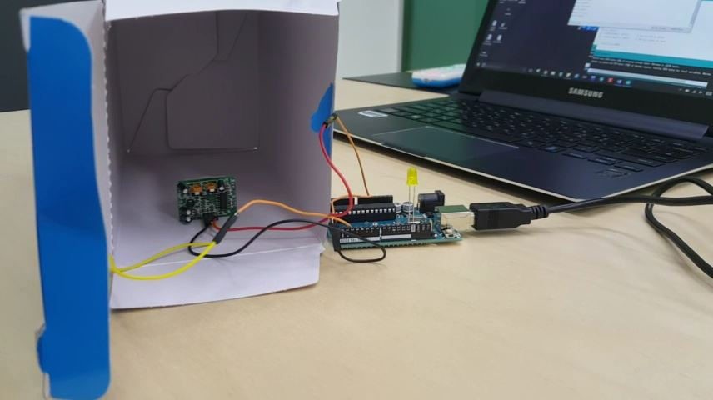
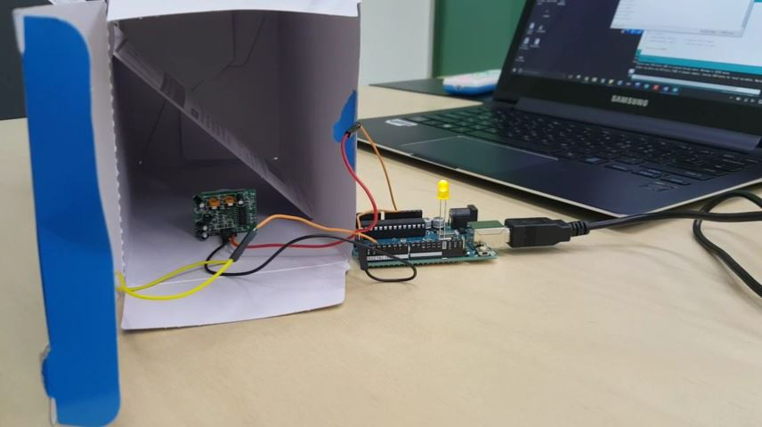
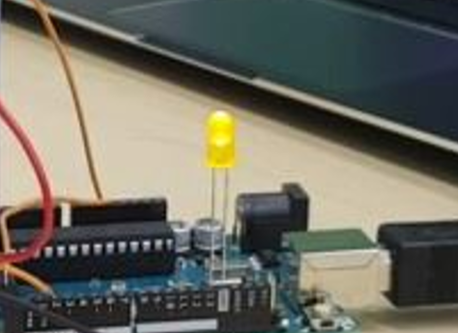

Slide 21
초음파 거리 센서

Slide 24
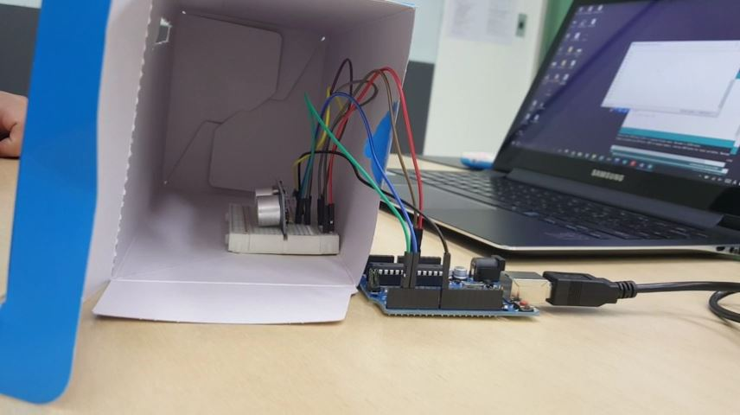
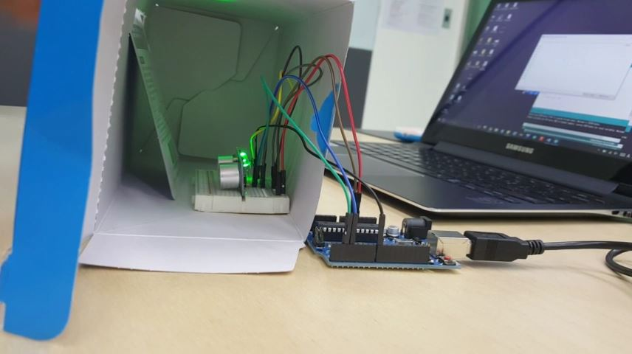
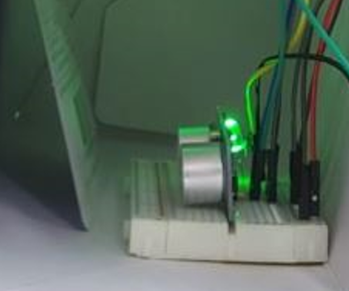

Slide 25
4.3 실험 결과

Slide 26
PIR
(적외선 모션 센서)
초음파 거리 센서

Slide 27
센서 조사
우편 확인
센서 실험
통신 방법 조사
알림
통신 실험
취합
완성
테스트

Slide 28
5.1 통신 방법 조사

Slide 29
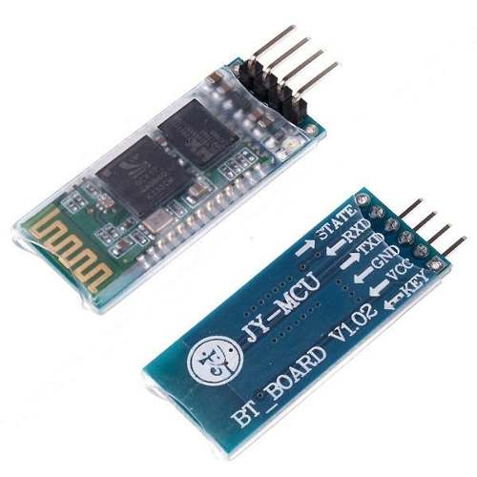
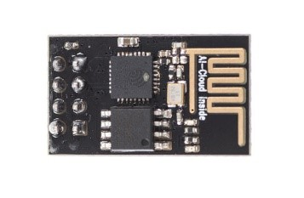
블루투스 모듈 (hc-06)
와이파이 모듈(esp-8266)

Slide 30
5.2 통신 실험

Slide 31
블루투스 모듈
(hc-06)

Slide 32
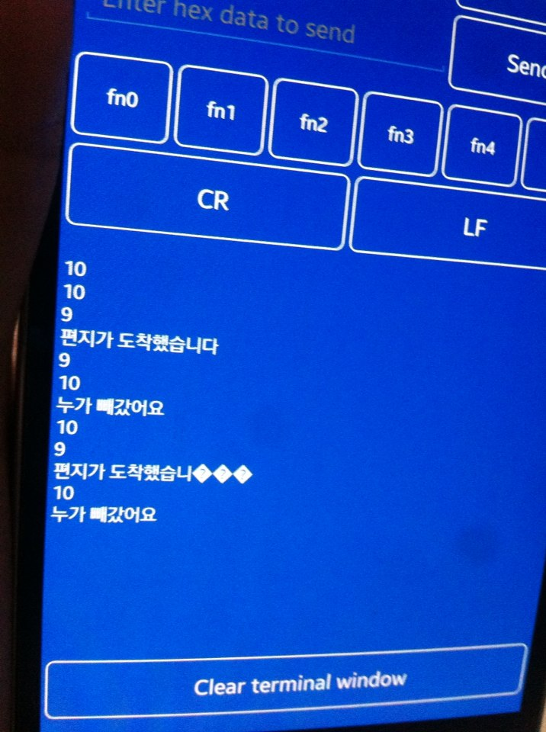

Slide 33
와이파이 모듈 (esp 8266) + pushBullet

Slide 34
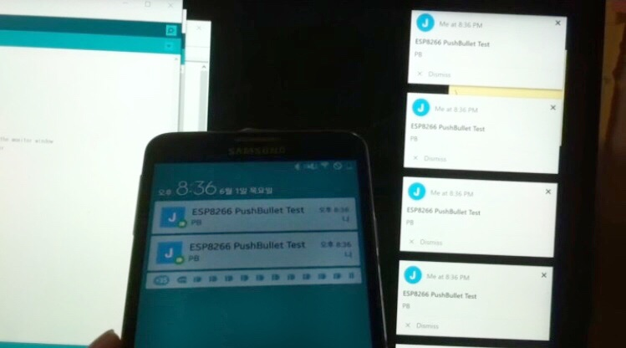

Slide 35
5.3 실험 결과

Slide 36
블루투스 모듈 (hc-06)
와이파이 모듈(esp-8266)

Slide 37
센서 조사
우편 확인
센서 실험
통신 방법 조사
알림
통신 실험
완성
취합
테스트

Slide 38
6. 완성

Slide 39
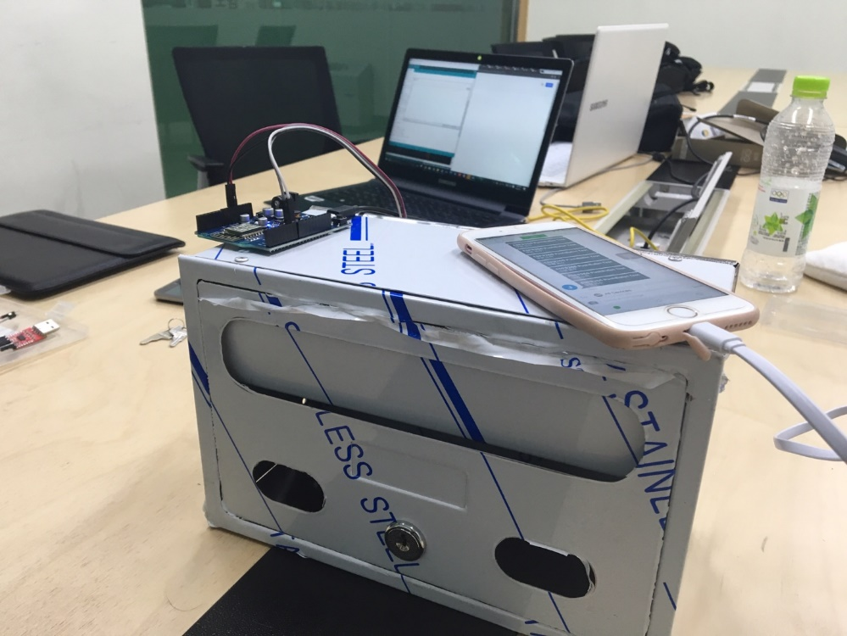
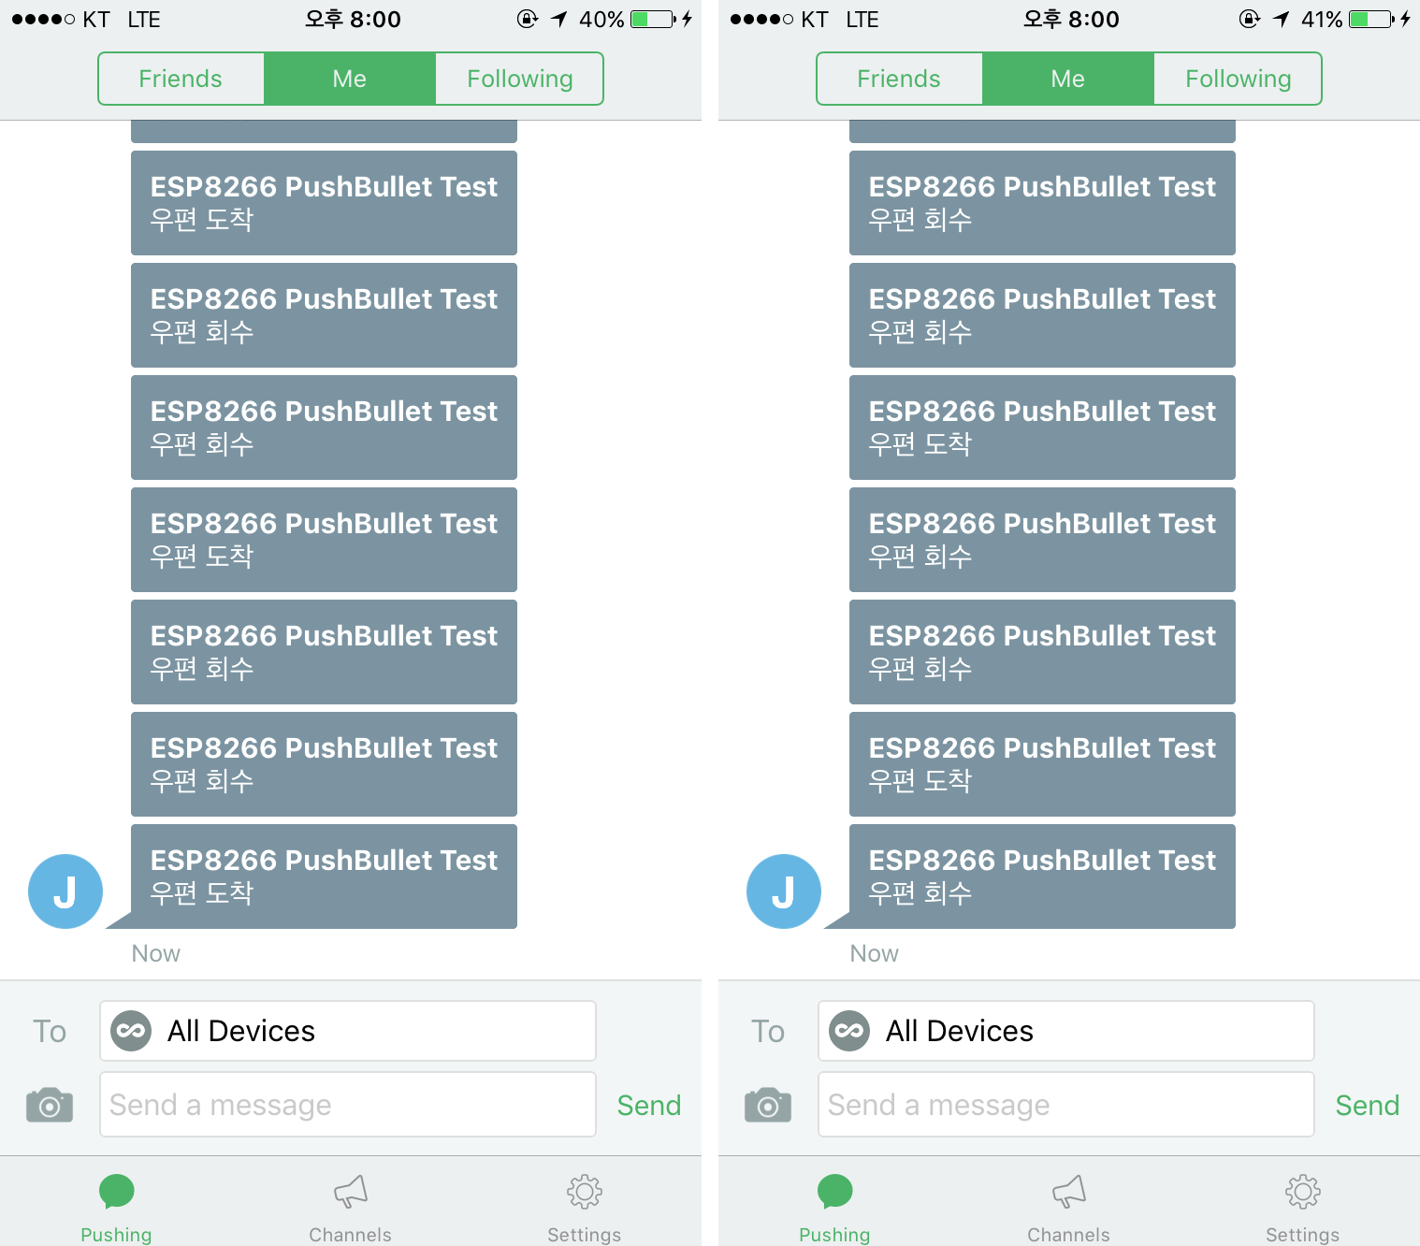

Slide 40
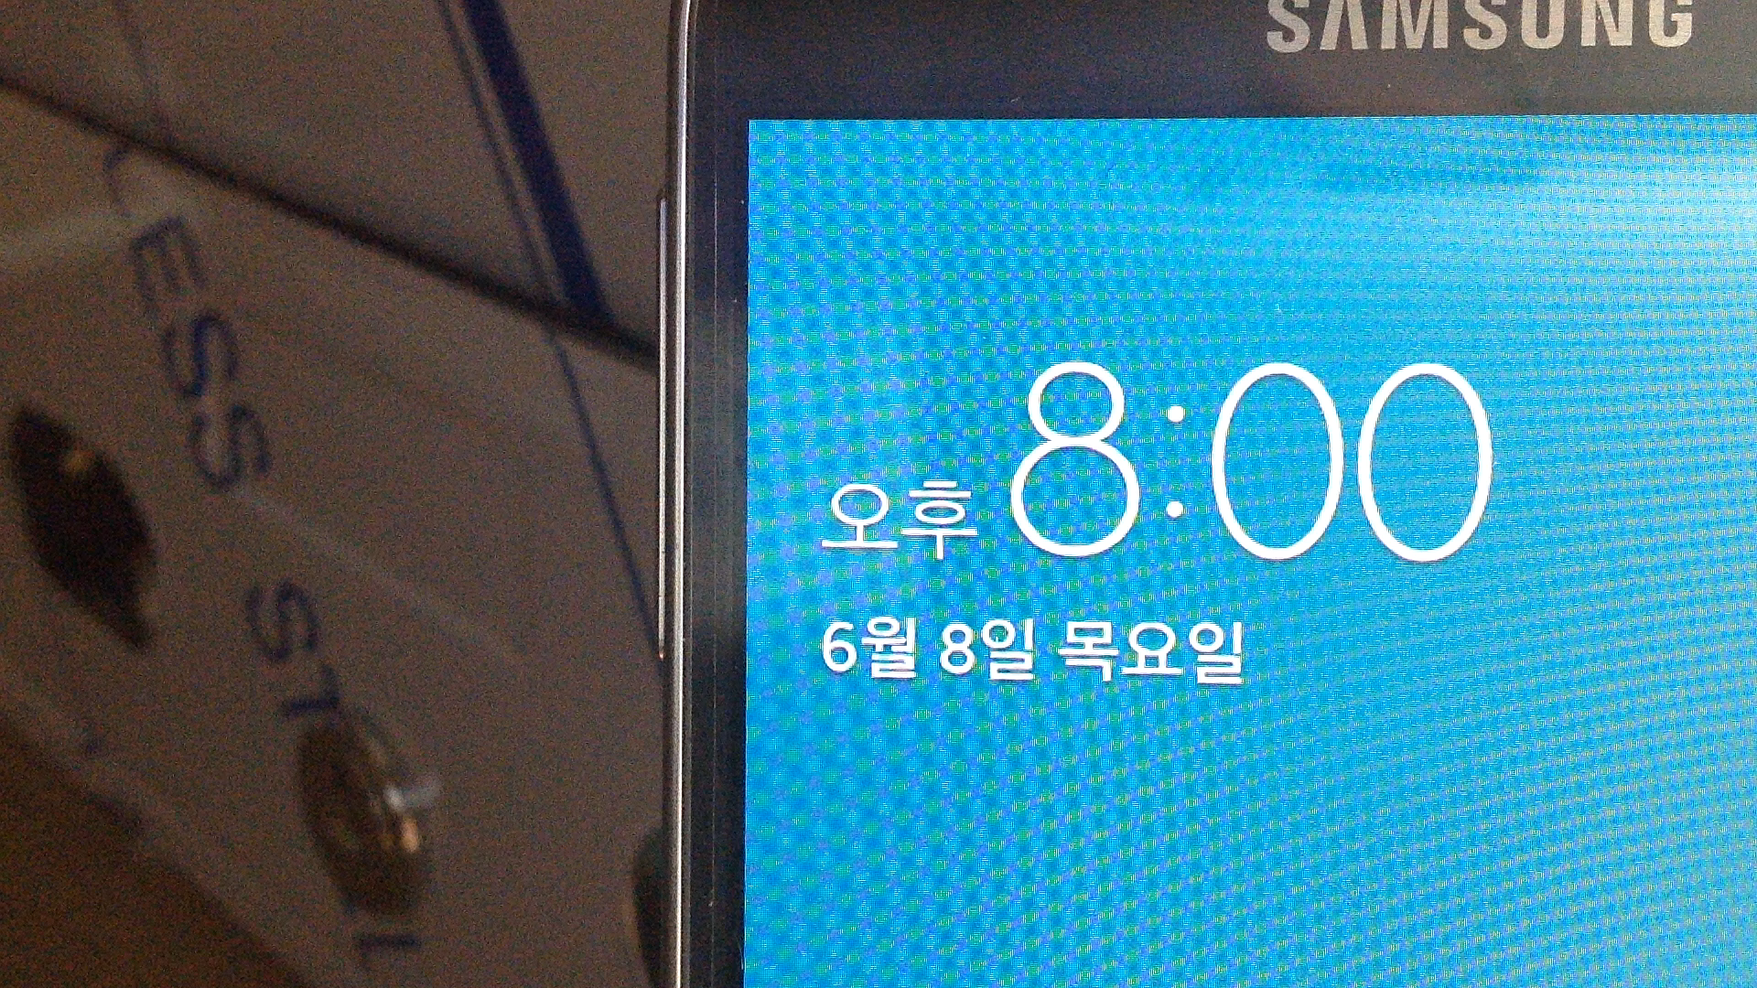

Slide 41
7. 코드 설명

Slide 42
#include <ESP8266WiFi.h> #include <WiFiClient.h> #include <WiFiClientSecure.h> #include <WiFiServer.h> #include <WiFiUdp.h> const char* ssid = "ASVMPTOTE"; // 와이파이 이름 const char* password = "whereareyounow?"; // 와이파이 비밀번호 const char* accessToken = "o.TSh4FVHVkqFcuD5C0pOxPgC9GMPK6xKd"; // PushBullet 토큰 String Title = "1532조 스마트 우편함"; WiFiClientSecure client; #define echo D7 // 에코 핀 #define trig D6 // 트리거 핀 int def = 10; // 기본 값 int temp; // 측정 값을 임시로 저장할 변수 void setup() { Serial.begin(9600); WiFi.begin(ssid, password); while (WiFi.status() != WL_CONNECTED) { delay(500); } pinMode(trig,OUTPUT); // 6번 핀을 출력 모드로 설정한다 pinMode(echo,INPUT); // 7번 핀을 입력 모드로 설정한다 }
void loop() { temp = distance(); Serial.println(temp); if(def>temp){ sendToPushBullet("우편 도착"); def = temp; } else if(def<temp){ sendToPushBullet("우편 회수"); def = temp; } else{ def = temp; } delay(6000); //딜레이 6.0초 }
int distance(){ digitalWrite(trig,HIGH); //trig핀에 HIGH 신호를 보낸다 delayMicroseconds(30); //10마이크로(1/100,000초) 동안 digitalWrite(trig, LOW); //trig핀에 LOW신호를 보낸다 return pulseIn(echo,HIGH) *17 /1000; //echo핀이 다시 HIGH 신호를 받기까지의 시간 *17/1000 값을 반환 }
void sendToPushBullet(String Msg) { Msg = "{\"type\": \"note\", \"title\": \"" + Title + "\", \"body\": \"" + Msg + "\"}\r\n"; if (client.connect("api.pushbullet.com", 443)) { client.println("POST /v2/pushes HTTP/1.1"); client.println("Host: api.pushbullet.com"); client.println("Authorization: Bearer " + String(accessToken)); client.println("Content-Type: application/json"); client.println("Content-Length: " + String(Msg.length()) + "\r\n"); client.print(Msg); client.stop(); } delay(6000); //딜레이 6.0초 }

Slide 43
● distance()
거리 = 시간 X 속도
① pulseIn(핀번호, 신호): 설정 신호를 다시 입력 받을 때까지 걸리는 시간을 측정하기 위한 함수
- 매개변수 → 핀번호: 함수를 사용할 핀 설정
신호: HIGH 또는 LOW
반환값 → 설정 신호가 입력될 때까지의 시간을 반환, 지정된 시간 동안 신호 변화가 없을 경우 0을 반환
② delayMicrosecondes(시간): 다음 명령어(코드)까지 입력 시간만큼 동작을 유보하는 함수
매개변수 → 시간: 마이크로 초 단위로 숫자를 입력 (1,000,000 = 1초)

Slide 44
int distance(){ digitalWrite(trig,HIGH); //trig핀에 HIGH 신호를 보낸다 delayMicroseconds(30); //30마이크로(1/100,000초) 동안 digitalWrite(trig, LOW); //trig핀에 LOW신호를 보낸다 return pulseIn(echo,HIGH) *340/ 100 /2; //echo핀이 다시 HIGH 신호를 받기까지의 시간 *340/100/2 값을 반환 }

Slide 45
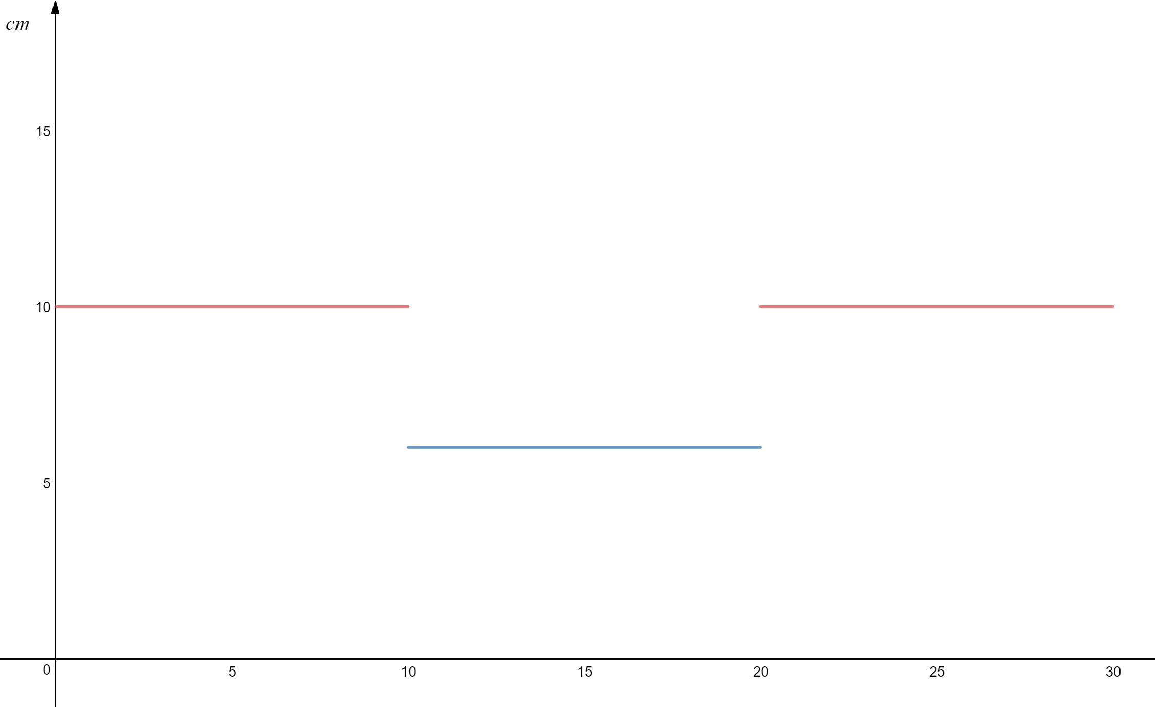
● loop()
distance() 함수를 이용하여 거리 값을 temp에 저장 후 default 값과 비교
① ② ③

Slide 46
void loop() { temp = distance(); Serial.println(temp); if(def>temp){ sendToPushBullet("우편 도착"); def = temp; } else if(def<temp){ sendToPushBullet("우편 회수"); def = temp; } else{ def = temp; } delay(6000); //딜레이 6.0초 }

Slide 47
● 그 외 함수
초음파 센서로 거리 측정
http://makeshare.org/bbs/board.php?bo_table=arduino&wr_id=29
pushBullet 소스
http://blog.naver.com/twophase/220730309094

Slide 48
8.1 우리 조 장점

Slide 49

주요 함수 직접 코딩
매주 TOON_1532 제작
와이파이 구현
버전별로 나누어 프로젝트 진행
Version 1.
우편 인식 ⇒ LED 알림
Version 2.
우편 인식 ⇒ 블루투스 알림
Version 3.
우편 인식 ⇒ 와이파이 알림

Slide 50
8.2 문제 해결

Slide 51
(1) 초음파 센서의 오작동
초음파의 산란 성질과 우편함의 부속물 때문에 거리를 측정하는데 오류가 생김
⇒ 초음파 센서를 우편함 내부 전면과 측면의 여러 방면에 설치 → 오류 생김
⇒ 센서를 교체해볼까 생각도 하였지만 시간적 여유가 부족
⇒ 초음파 센서를 우편함 내부 상단에 설치 → 문제 해결
→

Slide 52
(2) 와이파이 통신의 어려움

Slide 53
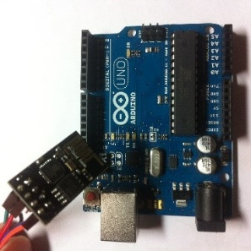
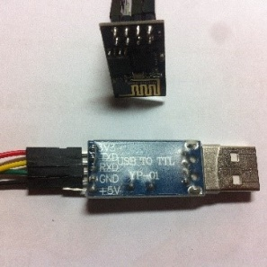
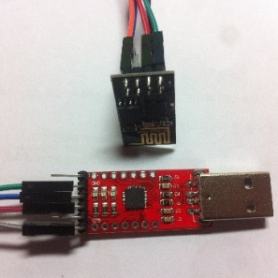
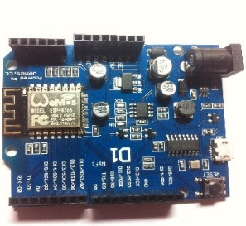
업로드 방법 | 코드 업로드 성공 여부 | 사진
esp8266 + 아두이노 UNO | X error: espcomm_upload_mem failed
esp8266 + USB TO TTL | X error: espcomm_upload_mem failed
esp8266 + USB TO UART (FTDI) | X error: espcomm_upload_mem failed
WeMos D1 (esp8266 내장) | O

Slide 54
감사합니다

